Slide 1
Modulo No 6: Costruire le Capacità nelle Microimprese Rurali
MICRO: Enhancing Competitiveness of Micro-enterprises in Rural Areas
Elaborato dal Consorzio del Progetto MICRO: “Irish Rural Link – National University of Ireland Maynooth- CDI – EEO GROUP SA- IHF asbl – IDP - Internet Web Solutions SL”

Slide 2
L’uso dei network come strumento per la costruzione delle capacità
Panoramica
Quante slides? | 24 slides in totale
Quanto tempo è necessario alla lettura e all’ascolto? | 15 minuti (escluso l’approfondimento dei links contenuti nelle slides successive)
Qual è il beneficio? | Vedi obiettivi e risultati di apprendimento attesi nelle slides successive

Slide 3
L’uso dei network come strumento per la costruzione
delle capacità
Obiettivo dell’unità
Questa unità mostra come la partecipazione a Networks può aiutare le microimprese a costruire le proprie capacità

Slide 4
L’uso dei network come strumento per la costruzione delle capacità
Risultati di apprendimento attesi
Alla fine di questo modulo sarai in grado di:
Sapere “cos’è un Network”
Sapere “cos’è la Capacità”
Sapere“Come utilizzare i tuoi Networks”

Slide 5
Cosa sono la Capacità e la Costruzione delle Capacità?
L’uso dei network come strumento per la costruzione
delle capacità
La Capacità è l’abilità di un Sistema ad operare e sostenere se stesso nel tempo.
La Costruzione delle Capacità è il processo di sviluppo e rafforzamento delle abilità, competenze, processi e risorse di cui le organizzazioni hanno bisogno per sopravvivere, adattarsi e prosperare in un mondo in continua evoluzione.

Slide 6
Cosa significa Costruzione delle Capacità?
L’uso dei network come strumento per la costruzione
delle capacità
Ci sono diverse definizioni ma il fine ultimo della Costruzione delle Capacità è il miglioramento dell’efficienza organizzativa e della sostenibilità

Slide 7
Cos’è un Network?
L’uso dei network come strumento per la costruzione
delle capacità
Sostantivo: Un Network è un gruppo o Sistema di persone o cose interconnesse
Verbo: Il Networking è l’abilità di interagire con gli altri per scambiarsi informazioni e sviluppare contatti professionali e sociali.

Slide 8
Cos’è un Network?
L’uso dei network come strumento per la costruzione
delle capacità
Imprenditori che condividono gli stessi obiettivi, e che intenzionalmente si scambiano informazioni e/o intraprendono in maniera collaborativa delle attività per raggiungerli sono un Network.
Possono avere altri nomi: Gruppi collaborative, circoli sociali, gruppi di mentor, gruppi di discussione, learning partnerships, etc.
Potresti star partecipando ad un Network senza neanche saperlo!

Slide 9
Tipi di Network
L’uso dei network come strumento per la costruzione
delle capacità
I Network possono variare da scambi leggeri ed informali a gruppi formali legati da un contratto formale o appartenenza ad un gruppo:

Slide 10
Caratteristiche dei Network
L’uso dei network come strumento per la costruzione
delle capacità
Caratteristiche generali:
Sono creati per uno scopo specifico
Possono essere formali e/o informali
Possono avere molteplici funzioni
Possono esistere a livello locale, regionale, nazionale o internazionali
Possono essere reali (faccia a faccia), virtuali (online), o una combinazione dei due
Possono essere a breve o lungo termine

Slide 11
L’uso dei network come strumento per la costruzione delle capacità
Benefici di un Network per i suoi membri
Maggiore Visibilità
Isolamento ridotto
Maggiore Credibilità
Maggiore Efficienza
Effetto Moltiplicatore
Solidarietà e Supporto

Slide 12
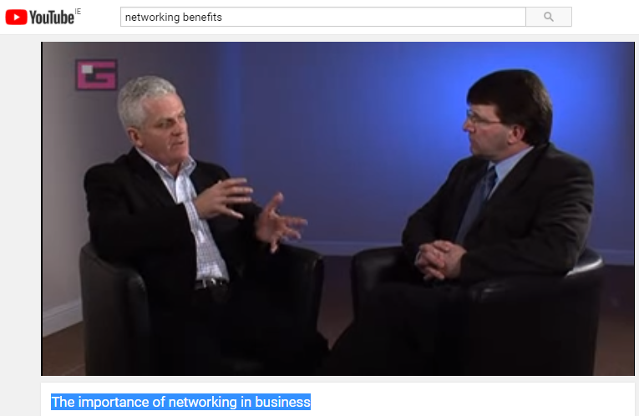
L’importanza del Networking
L’uso dei network come strumento per la costruzione
delle capacità
Il video “Importance of networking in business” tratta gli argomenti di questa unità in una discussione reale.
Un “TED talk” di Michael Goldberg “Rediscovering Personal Networking” https://www.youtube.com/watch?v=Po-QOVodPhU presenta una vision critica del networking online
Fonte: https://www.youtube.com/watch?v=eE8AzBJy9uE
7 minuti You tube video

Slide 13
L’uso dei network come strumento per la costruzione delle capacità
Network formali
Qui sono indicati alcuni Network formali che puoi esplorare

Slide 14
Network di Imprese Sociali
L’uso dei network come strumento per la costruzione delle capacità

Slide 15
Strumenti di Network Online
L’uso dei network come strumento per la costruzione delle capacità
Twitter
Facebook
LinkedIn
Crowd Booster
Hootsuite
E-mail

Slide 16
Network: Una parola da utilizzare con cautela
L’uso dei network come strumento per la costruzione delle capacità
Utilizza in maniera consapevole i tuoi Network per:
Dare una priorità ai tuoi bisogni
Avere accesso/sfruttare le opportunità
Imparare tramite confronto
Ottimizzare l’uso delle tecnologie
Rendere la tua organizzazione/azienda sostenibile

Slide 17
Inventario dei tuoi Network?
L’uso dei network come strumento per la costruzione delle capacità
Rivedi i Network nei quali sei attualmente coinvolto in base ai tuoi bisogni di Capacità ed ai benefici che essi ti danno
Includi i Social Network
Cerca consigli su come utilizzare i Network
Usa Network online – efficienti ed al minimo costo
Sii sempre aperto a nuovi Network

Slide 18
Analisi del Network?
L’uso dei network come strumento per la costruzione delle capacità
Quali sono i costi?
Tempo: Partecipazione ai meeting etc.
Denaro: Contributo di affiliazione, tasse per formazione etc.
Quali sono i benefici?
Supporto - Conoscenza
Accesso a finanzimenti/progetti - Legittimazione
Miglioramento professionale

Slide 19
Analisi del Network?
L’uso dei network come strumento per la costruzione delle capacità
Valuta i tuoi Network in base a:
Carico di lavoro: Il Network produce più lavoro invece di ridurlo?
Rappresentatività: Il Network rappresenta i valori della mia organizzazione/azienda?
Partecipazione: E’ richiesto il giusto livello di partecipazione alla mia organizzazione/azienda?

Slide 20
Analisi del Networl?
L’uso dei network come strumento per la costruzione delle capacità
Partecipo agli incontri?
Mi tengo informato con le notizie/newsletter?
Sono attivamente coinvolto nelle attività?
Forum, Workshop, Sessioni di Mentoring
Ho preso in considerazione l’idea di essere maggiormente coinvolto?
Diventare un dirigente
Proporre attività/argomenti per attività

Slide 21
Benefici del Networking
L’uso dei network come strumento per la costruzione delle capacità
Il sito web http://smallbusinessbc.ca/article/five-benefits-networking/ fornisce spunti interessanti circa i benefici del networking

Slide 22
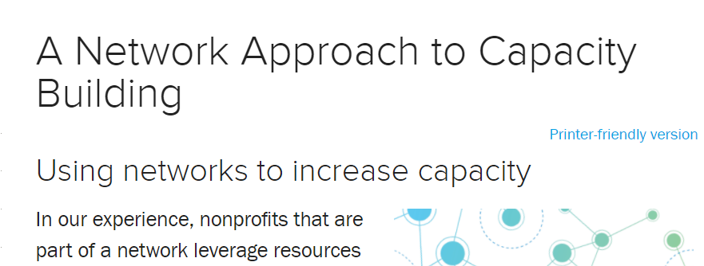
Più informazioni
L’uso dei network come strumento per la costruzione delle capacità
Il Consiglio Nazionale Americano delle Organizzazioni No-profit fornisce ulteriori spunti di valore
Source Website: https://www.councilofnonprofits.org/tools-resources/network-approach-capacity-building and the blog at https://ssir.org/articles/entry/the_return_of_capacity_building

Slide 23
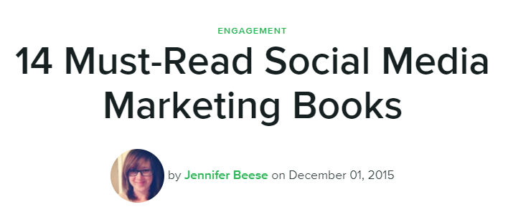
Imprenditori ICT & Marketing
L’uso dei network come strumento per la costruzione delle capacità
Il Networking per gli imprenditori rurali è strettamento collegato ad una maggiore conoscenza ed uso delle tecnologie ICT e dei Social Media per il Marketing (entrambi trattati in un’unità separata
Vedi: https://sproutsocial.com/insights/social-media-marketing-books/

Slide 24
Fine del Modulo
Grazie per l’attenzione ☺

